Slide 1


CITY LIGHTING
MK PERENCANAAN KOTA SMT.7 PROGRAM STUDI ARSITEKTUR FTI UPGRIS 2019
https://youtu.be/QcHwkPgAXBw

Slide 2

PENCAHAYAAN DI KOTA
Hemat energi dan tingkatkan keamanan are publik & jalan dengan pencahayaan terkoneksi
KEAMANAN RUANG PUBLIK DAN JALAN
Kompleksitas fasilitas dan infrastruktur transportasi
di kota besar membutuhkan pencahayaan yang memadai
untuk citizen berkegiatan.
Perbedaan jenis pencahayaan yang diperlukan :
untuk memastikan arus lalu lintas lancar,
masyarakat/ pengguna merasa aman,
hemat biaya

Slide 3
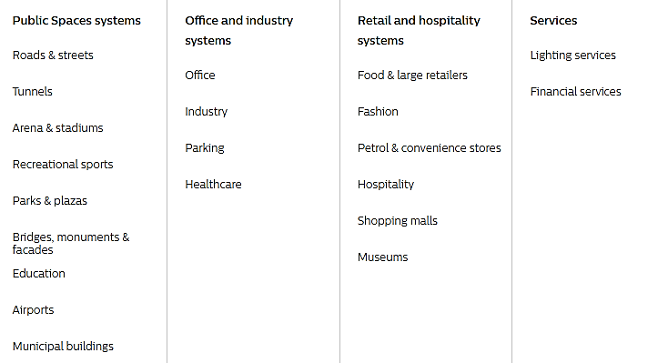
lighting for System areas :

Slide 4
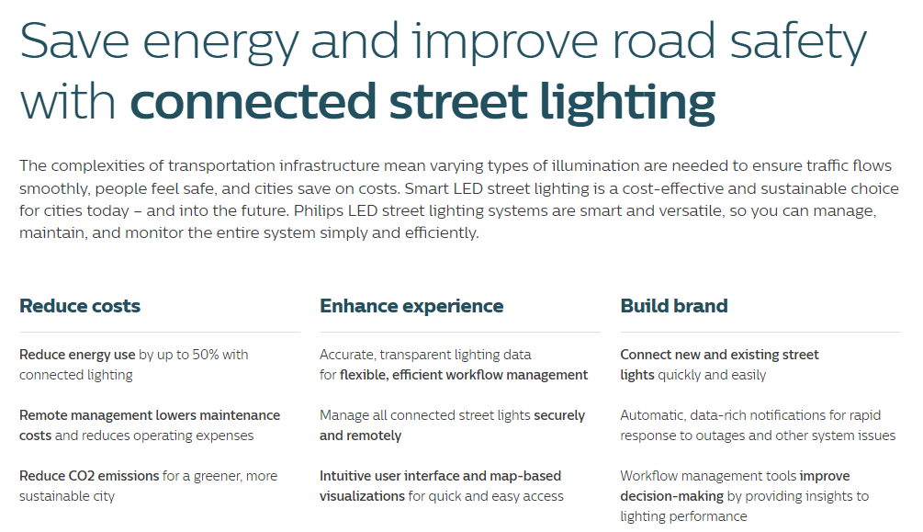

Slide 5
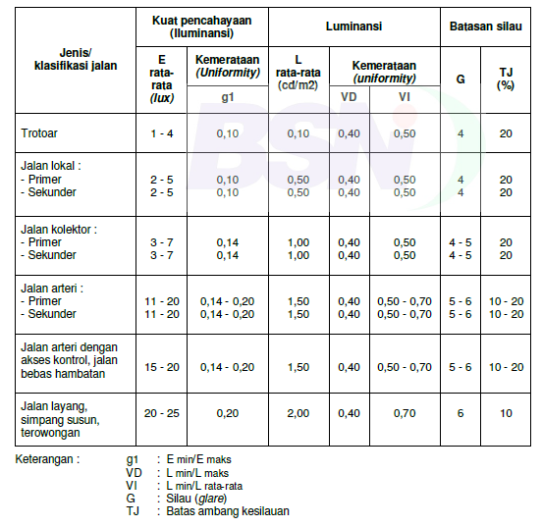
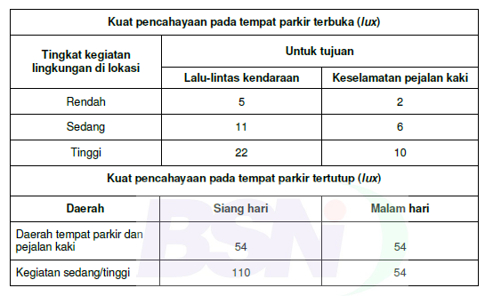
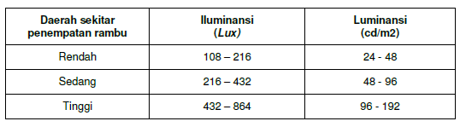
LIGHTING @ STREET, ROAD & PARKING AREA
SNI 7391:2008
Spesifikasi Penerangan Jalan di Kawasan Perkotaan
KUALITAS PENCAHAYAAN NORMAL
KUAT PENCAHAYAAN TEMPAT PARKIR
RAMBU LALIN

Slide 6
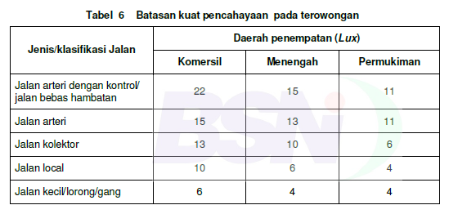
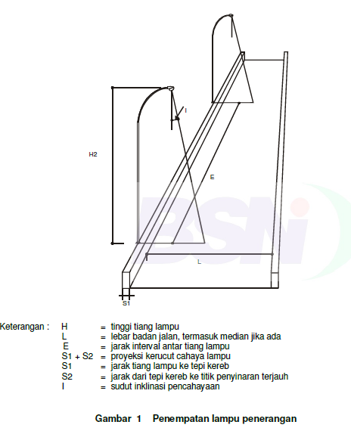
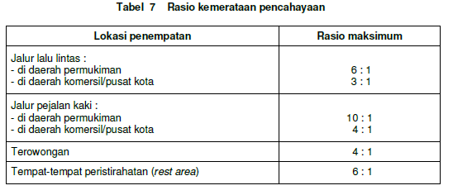
SNI 7391:2008
Spesifikasi Penerangan Jalan di Kawasan Perkotaan

Slide 7
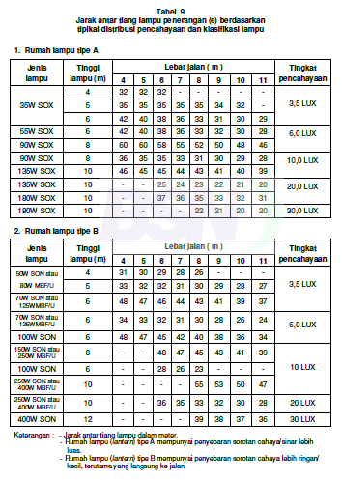
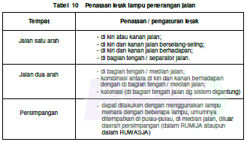
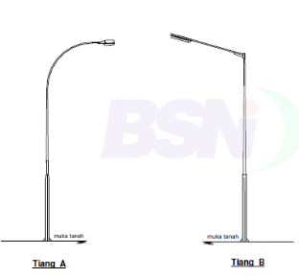
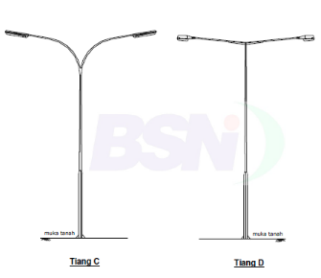
SNI 7391:2008
Spesifikasi Penerangan Jalan di Kawasan Perkotaan

Slide 8
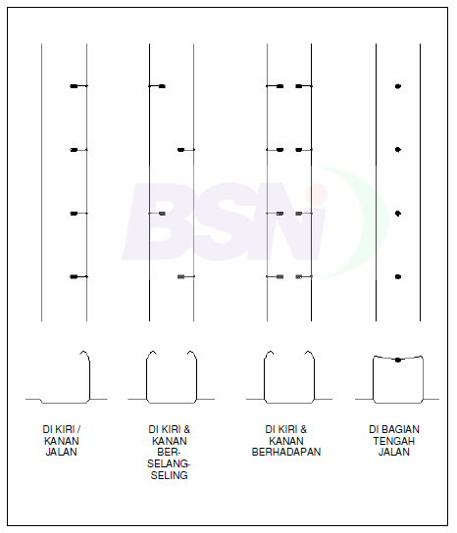
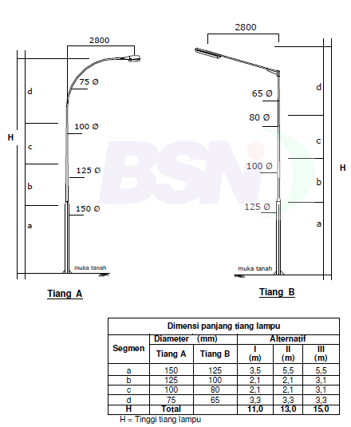
SNI 7391:2008 - Spesifikasi Penerangan Jalan di Kawasan Perkotaan
Tipikal lampu penerangan jalan berdasarkan pemilihan letak

Slide 9
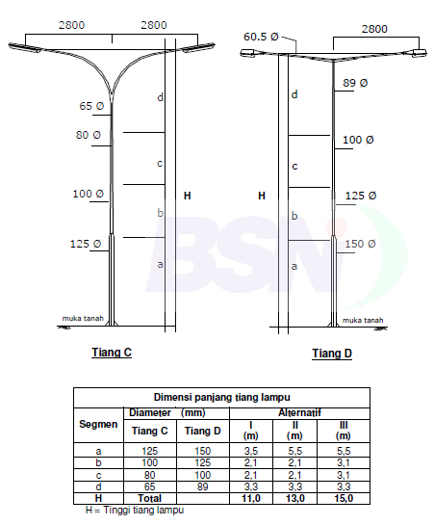
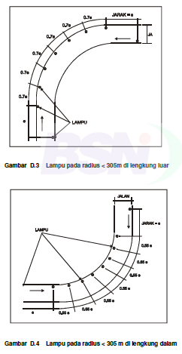
SNI 7391:2008 - Spesifikasi Penerangan Jalan di Kawasan Perkotaan

Slide 10
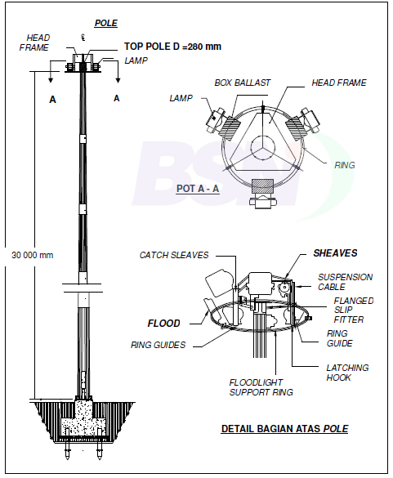
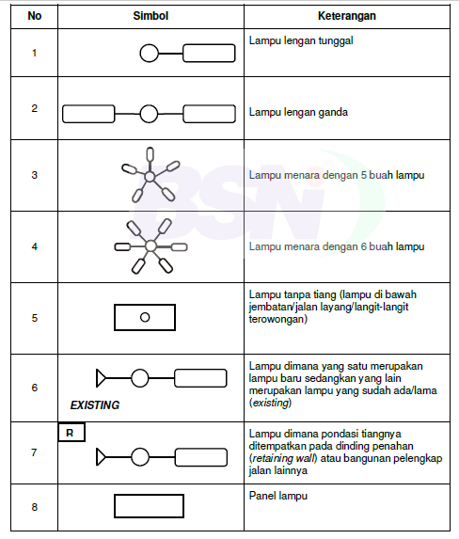
SNI 7391:2008 - Spesifikasi Penerangan Jalan di Kawasan Perkotaan

Slide 11
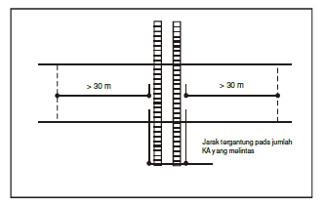
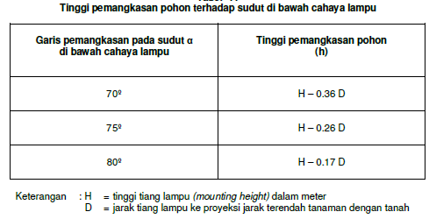
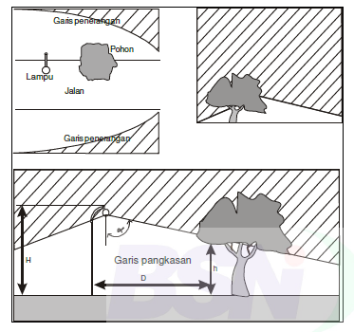
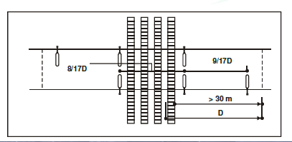
SNI 7391:2008 - Spesifikasi Penerangan Jalan di Kawasan Perkotaan
Penerangan pada jalan KA
Penerangan pada tanaman jalan

Slide 12
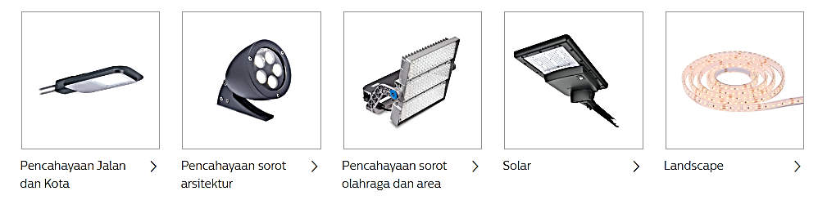
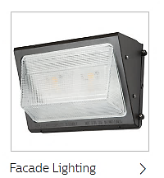
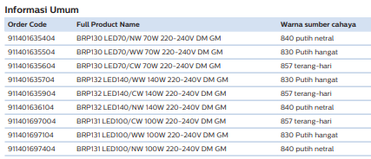
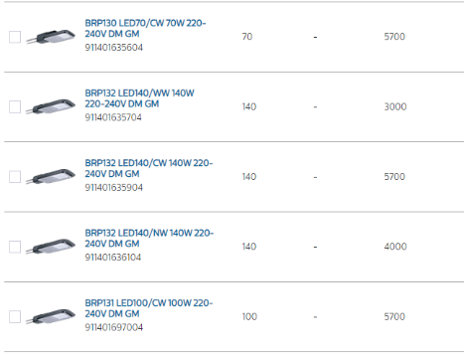
KEUNGGULAN LAMPU LED : energy safety
SNI 7391:2008 Spesifikasi Penerangan Jalan di Kawasan Perkotaan
Contoh produk lampu LED untuk penerangan jalan / public area

Slide 13

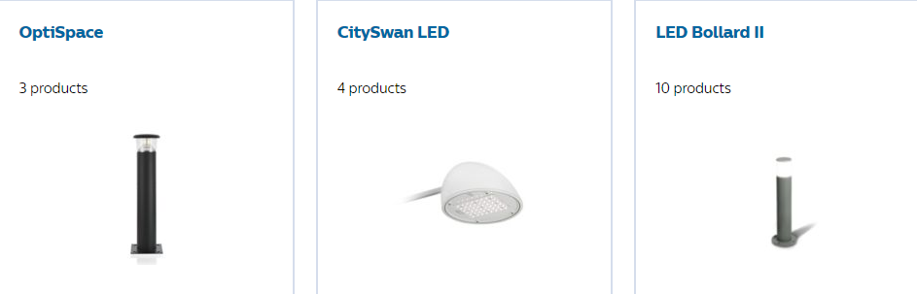
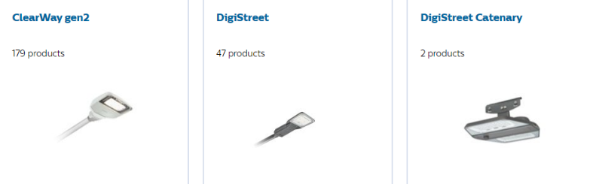
Contoh produk lampu LED penerangan jalan / public area

Slide 14
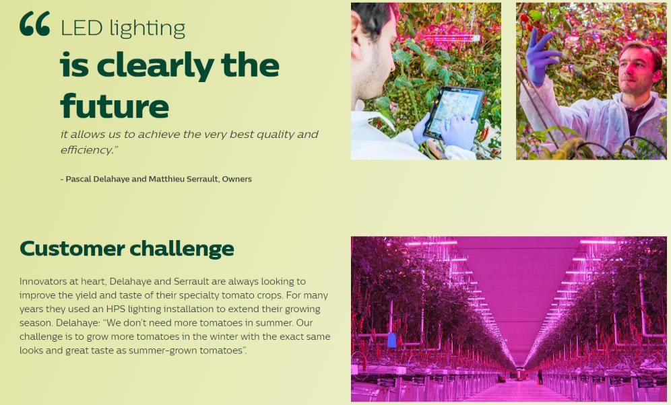
Gardening lighting : temperature control

Slide 15
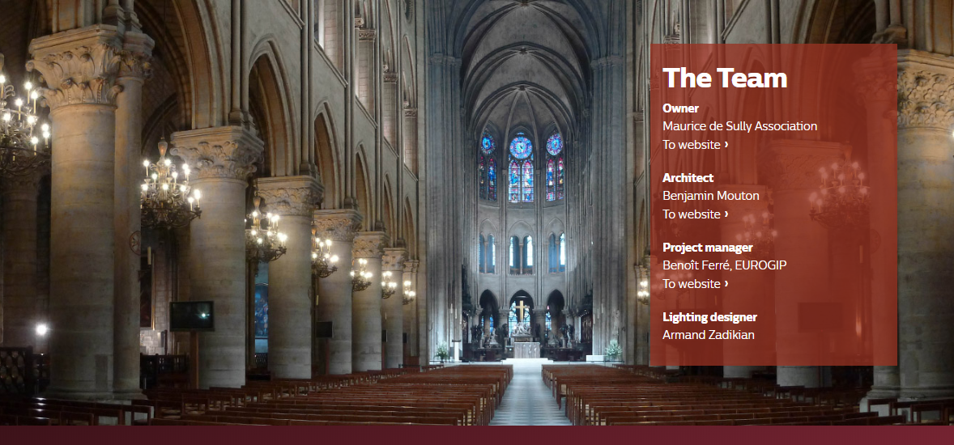

architectural lighting
MODERN BUILDING :
https://www.youtube.com/watch?v=vnw-otEMPrI
HERITAGE BUILDING :
https://www.youtube.com/watch?v=Gdz6KNAQmK0&feature=youtu.be

Slide 16
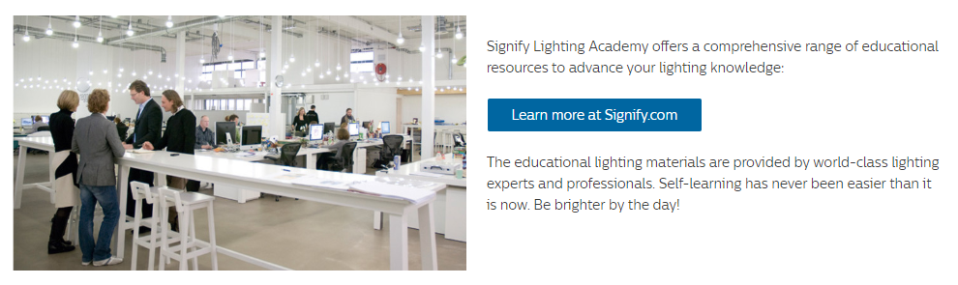
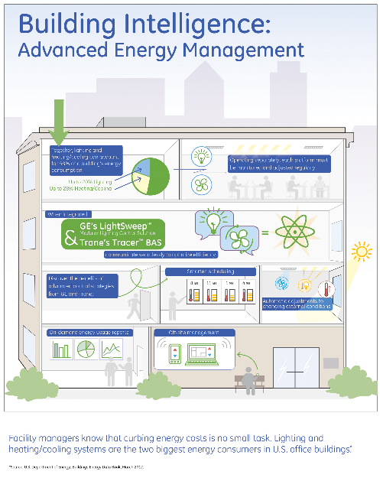
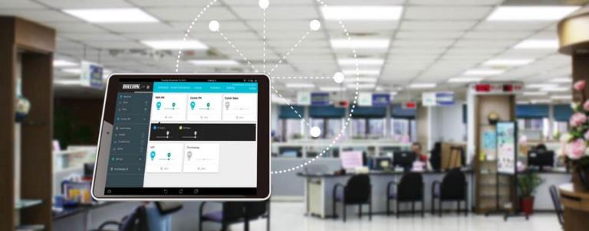
Remote management – low maintenance BUILDING INTELLIGENCE

Slide 17
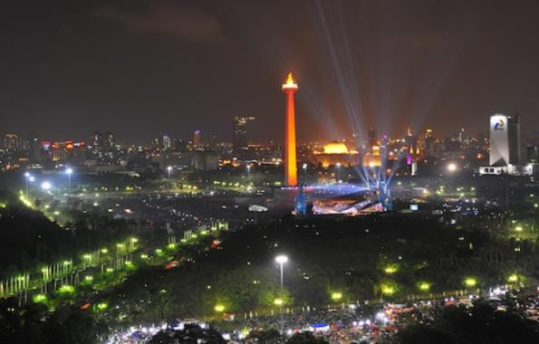
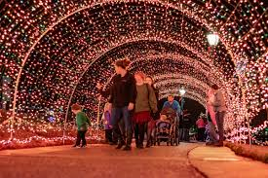
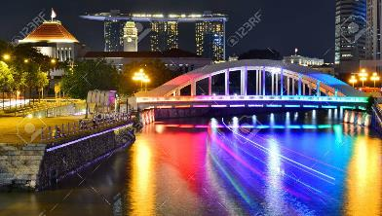
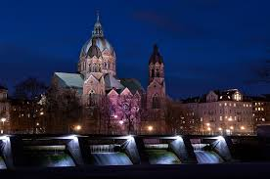
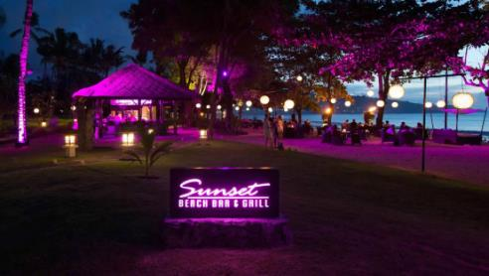
lighting for recreatiON

Slide 18
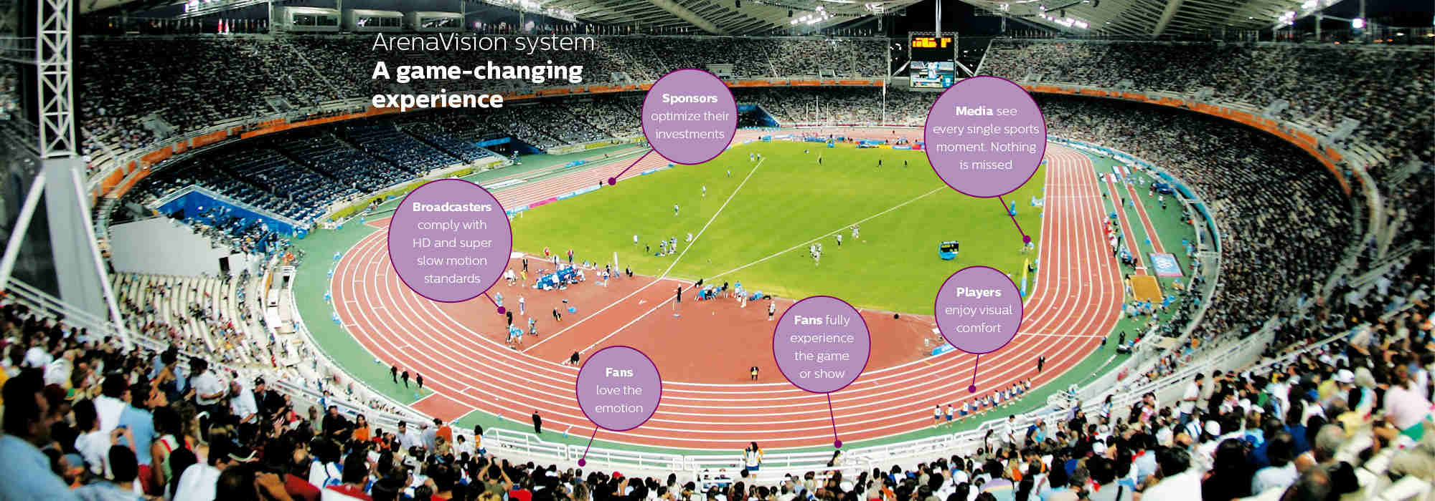

LIGHTING FOR RECREATIONAL SPORT : @ MODERN STADIUM
https://www.youtube.com/watch?v=y2LkXT3f10k

